Slide 1
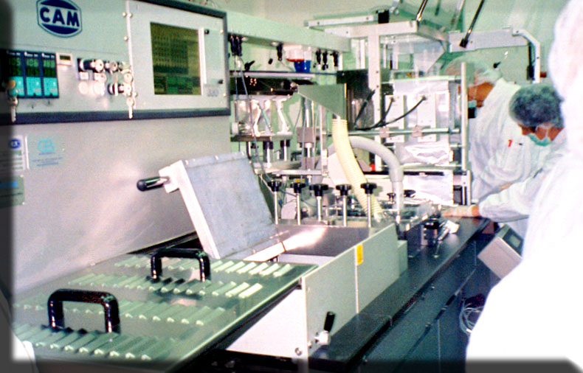
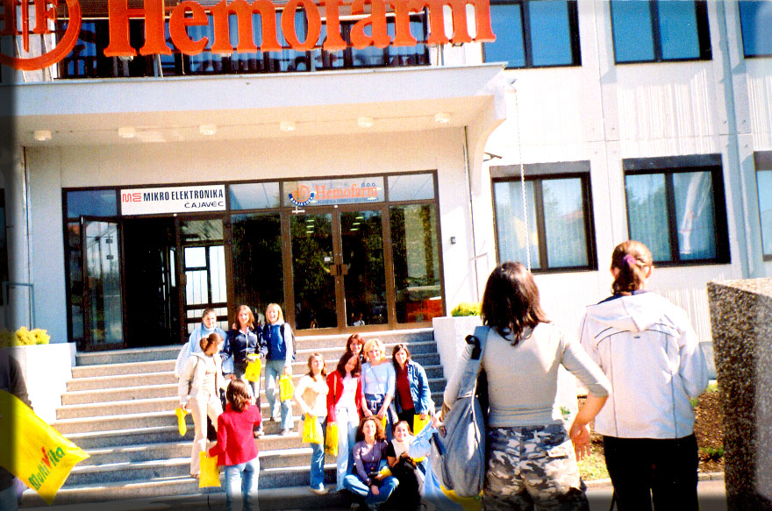
Farmaceutski tehničar

Slide 2
Farmaceutski tehničar
Struka: zdravstvena
Trajanje obrazovanja: 4 godine
Broj odjeljenja: 1
Broj učenika: 18
Važni predmeti: maternji jezik, biologija, hemija, matematika i fizika

Slide 3
Opis poslova
izrađuje preparate po recepturi ljekara
ispituje kvalitet lijekova
izdavanje lijekova na recept
nadzire tehnološke faze u proizvodnji farmaceutskih i kozmetičkih preparata
pripremanje mješavina čajeva, masti, tinktura i balzama
provodi biološke i hemijske analize

Slide 4
Moguća mjesta zapošljavanja
rad u bolničkoj i privatnim apotekama
rad u fabrici gotovih i pomoćnih farmaceutskih preparata
rad u fabrici sanitetskog materijala i opreme
rad u veledrogerijama
rad u analitičkim laboratorijama
nastavak školovanja na Farmaceutskom fakultetu i drugim visokim ustanovama

Slide 5
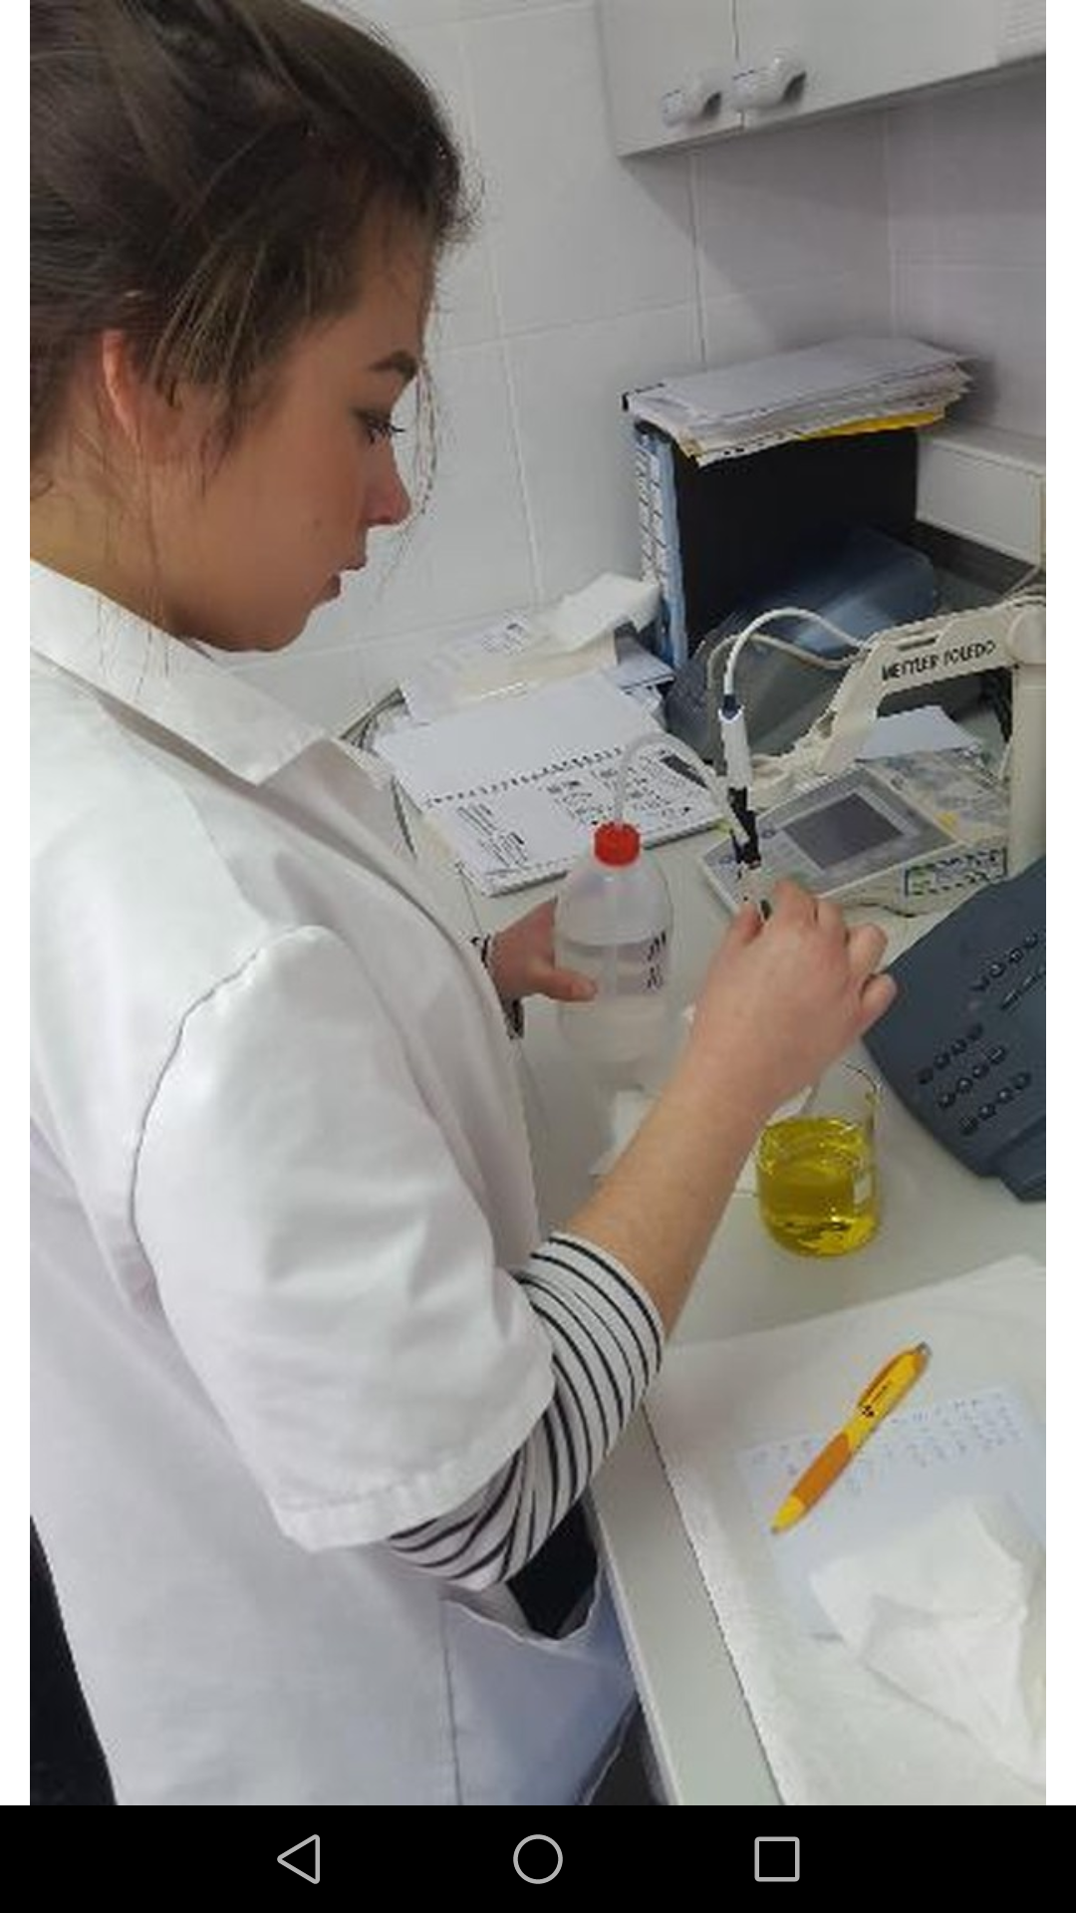

Slide 6
Ostala zanimanja
Ekološki/Kozmetički tehničar
Frizer

Slide 7
Ekološki/Kozmetički tehničar
Trajanje obrazovanja: 4 godine
Broj odjeljenja: 1
Broj učenika: 18
Važni predmeti: maternji jezik, biologija, hemija, matematika i fizika

Slide 8
Ekološki tehničar

Slide 9
Opis poslova – Ekološki tehničar
otkrivanje nečistoća vode, zemlje i vazduha
provođenje mjera zaštite životne sredine
predlaganje mjera za unapređenje i očuvanje zdrave životne okoline
analiza industrijskih nusprodukata koji se ispuštaju u vodu, zemlju i vazduh
laboratorijske analize

Slide 10
Moguća mjesta zapošljavanja
rad u svim proizvodno-industrijskim preduzećima
rad u laboratorijama
rad na terenu (uzimanje uzoraka za analizu)
nastavak školovanja na Ekološkom fakultetu i drugim visokim ustanovama

Slide 12
Opis poslova – Kozmetički tehničar
Kozmetički tehničari pomažu ljudima da postignu i očuvaju zdrav i lijep izgled.
Njeguju kožu i ispravljaju nesavršenosti lica i tijela koje nisu u domenu medicine.
Njihovi poslovi obuhvataju njegu kože lica i tijela, oblikovanje tijela i šminkanje.

Slide 13
Kozmetičari primjenjuju profesionalne tretmane koji se sprovode nad licem, tijelom, kosom ili noktima osoba sa ciljem estetskog uljepšavanja.
Kozmetičari obavljaju masažu lica i tijela, rade manikir i pedikir, depilaciju, tretmane uklanjanja celulita, strija, bora i manjih ožiljaka, kao i ostale specijalizovane tretmane namijenjene njezi kože.
Obučeni i edukovani kozmetičari, također pružaju usluge profesionalnog šminkanja.

Slide 14
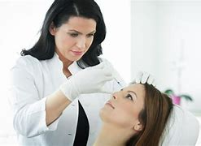

Slide 15
Moguća mjesta zapošljavanja
Kozmetički saloni
Wellness i spa centri
Rekreativni i banjski centri
Parfimerije i prodavnice kozmetičkih preparata
U savjetodavnim programima (za časopise, TV, ili modne agencije)
U maloprodaji i veleprodaji kozmetike

Slide 16
Kao edukatori edukacijskih tečajeva (za adolescente, modele, i manekene)
Kao šminkeri (pozorište, TV ili u svijetu mode).
Otvoriti svoj vlastiti salon ili nastaviti školovanje na nekom fakultetu.

Slide 17
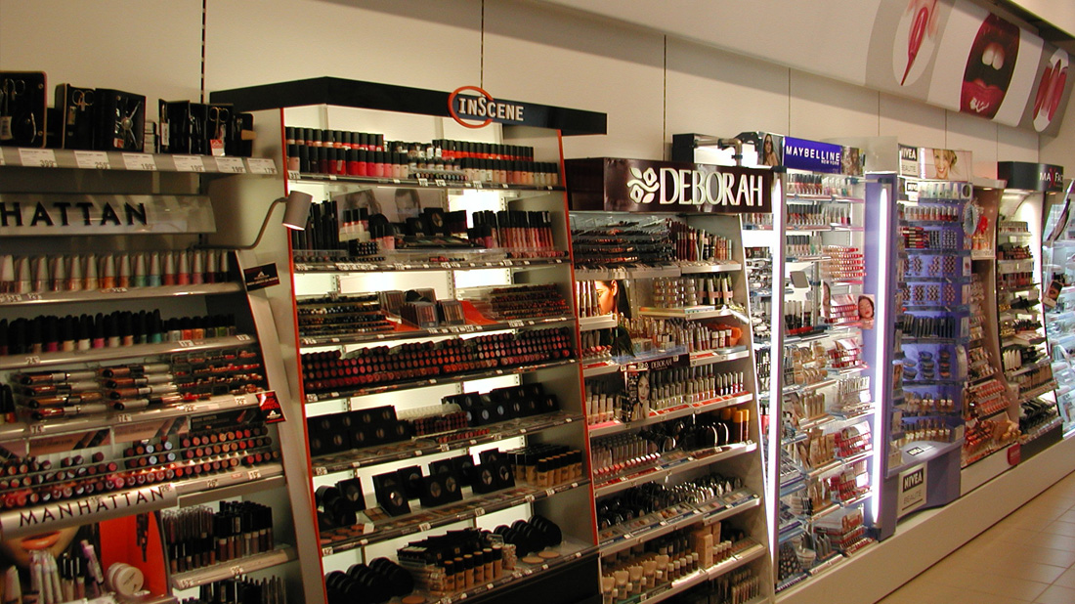
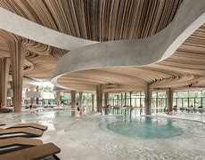
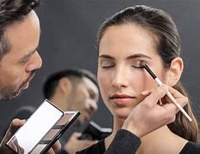

Slide 18
Frizer

Slide 19
Frizer
Trajanje obrazovanja: 3 godine
Broj odjeljenja: 1
Broj učenika: 18
Važni predmeti: maternji jezik, biologija, hemija, matematika i fizika

Slide 20
Opis poslova
peru i šišaju kosu i oblikuju frizure
uređuju trepavice i obrve
šišaju i briju bradu i brkove
boje i kovrdžaju kosu
masiranje i njega vlasišta
izrađuje klasične i moderne frizure
estetski oblikuje frizuru prema licu
obavlja sve vrste preparacije kose

Slide 21
Moguća mjesta zapošljavanja
nastavak školovanja na frizerskim akademijama
frizerski saloni
saloni ljepote

Slide 22
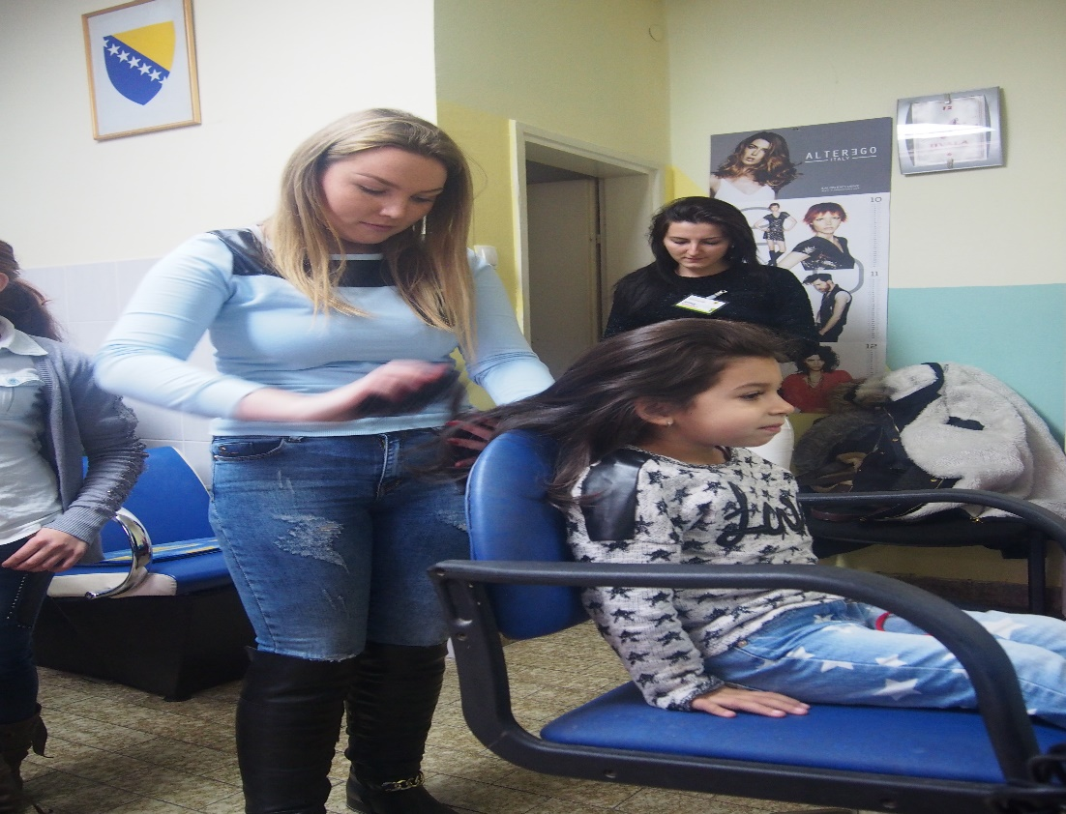
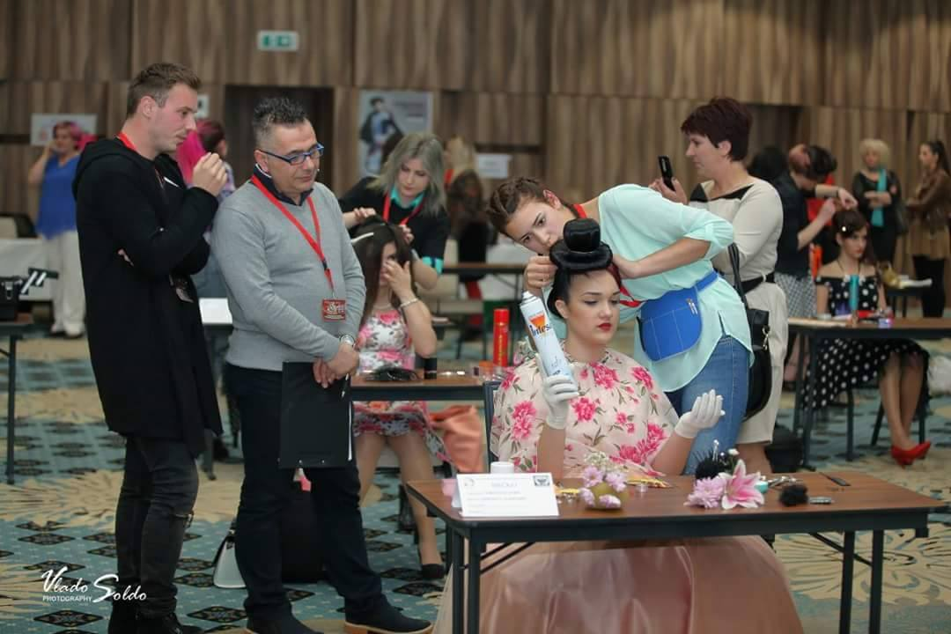
Frizeri-slike

Slide 23
NAČIN UPISA
POTREBNA DOKUMENTACIJA:
Svjedočanstva od VI do IX razreda
Rodni list (izvod iz matične knjige rođenih)
Diplome o osvojenim mjestima ili učešću na takmičenjima IZ PREDMETA BITNIH ZA STRUKU
Ostali dokumenti navedeni u konkursu

Slide 24
BODOVANJE PRI UPISU
Postignuti uspjeh u zadnja 4 razreda osnovne škole X 3 (maksimalno 60 poena)
Uspjeh iz 5 predmeta bitnih za struku u zadnja 2 razreda osnovne škole (maternji jezik, biologija, hemija, fizika, matematika) maksimalno 40 bodova (ocjena 5 = 4 boda, 4 = 3 boda, 3 = 2 boda, 2 = 1 bod)
U SLUČAJU ISTOG BROJA BODOVA PO OSNOVU OVIH KRITERIJA, BODUJE SE OSTVARENA PROSJEČNA OCJENA USPJEHA U TOKU ZADNJA 4 RAZREDA, ZAOKRUŽENA NA 3 DECIMALNA MJESTA.
Ako i tada kandidati imaju isti rang, prednost imaju:
Djeca bez oba roditelja
Dijete čiji je roditelj poginuo kao učesnik rata – žrtva rata
Djeca bez jednog roditelja
Kandidati sa većom prosječnom ocjenom iz predmeta bitnih za struku u posljednje dvije godine (izračunata na 3 decimale)
Učenici koji su osvojili jedno od prva 3 mjesta na državnom takmičenju iz predmeta koji su važni za struku

Slide 25
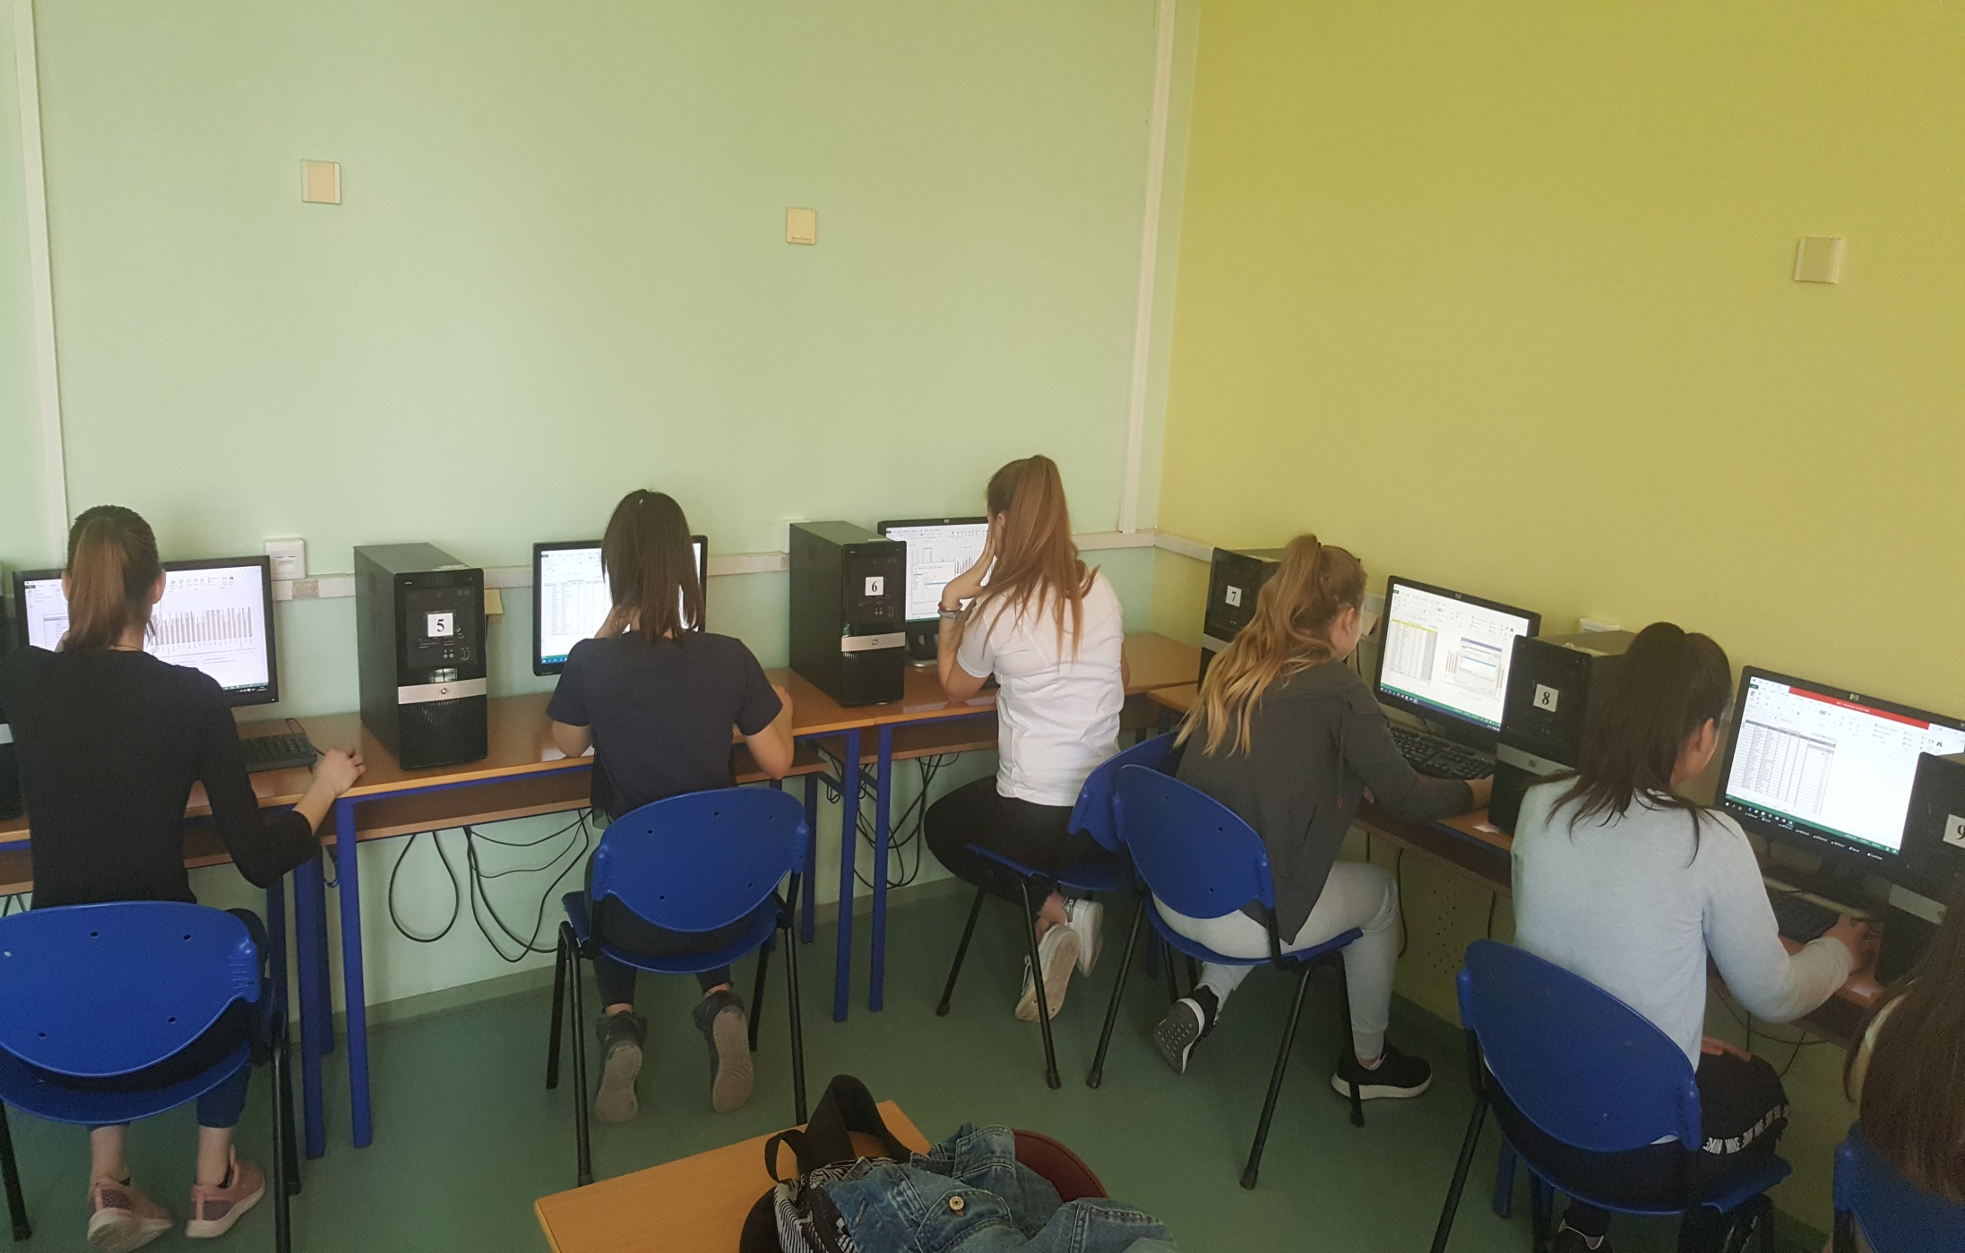

Slide 26
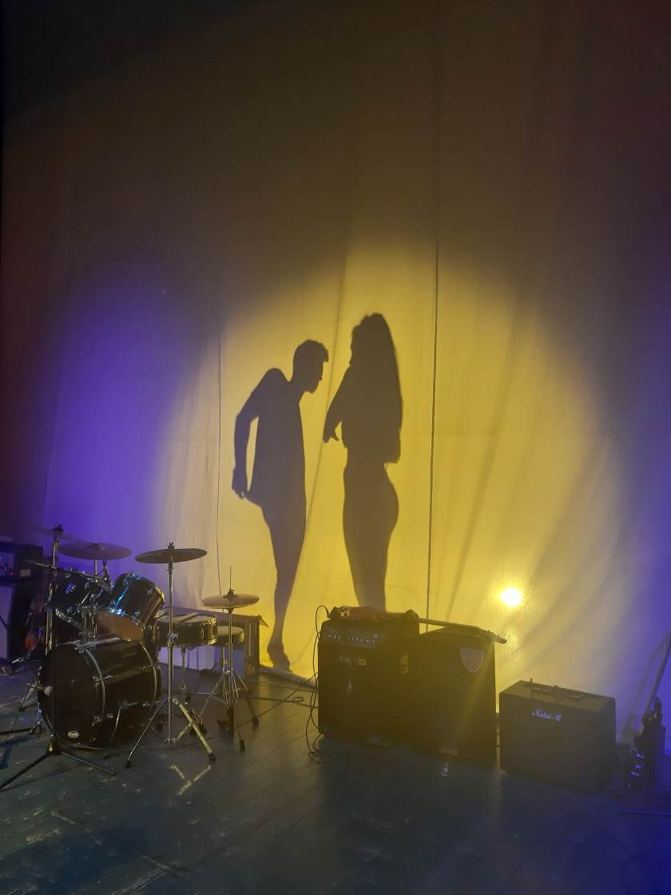
JU POLJOPRIVREDNA I MEDICINSKA ŠKOLA BRČKO DISTRIKT BIH
„DONESITE DOBRU ODLUKU I UPIŠITE ŠKOLU ZAHVALJUJUĆI KOJOJ ĆETE BITI KONKURENTNI NA TRŽIŠTU RADA!”
MI SMO TU ZBOG VAS!
I OVE GODINE VAS OČEKUJEMO!
HVALA NA PAŽNJI !!!

